Slide 1
第3章 Java面向 对象编程

Slide 2
教学内容
1
面向对象方法概述
类和对象
2
3
访问控制与方法重载
4
继承和多态
类的组织
5

Slide 3
面向对象方法
基本思路：
将复杂的软件系统分解为类和对象....

Slide 4
面向对象方法
面向对象（Object-Oriented）方法
OO分析：在问题域建立对象模型
OO设计：对解决方案建模
OO编程：使用面向对象程序设计语言进行编码实现
对象模型
设计方案
代码
面向对象
分析
面向对象
设计
面向对象
编程

Slide 5
对象模型
对象模型（Object Model）
面向对象方法的概念框架
对象模型主要包括
抽象（Abstraction）
封装（ Encapsulation）
模块化（Modularity）
层次结构（Hierarchy）

Slide 6
抽象
抽象（Abstraction）
定义：抽象表示从观察者的视角，一个对象区别于其他对象的本质特征，从而提供了明确定义的概念边界
抽象是从一个对象的外部视角来观察它，从而将对象的本质行为和它的具体实现分开

Slide 7
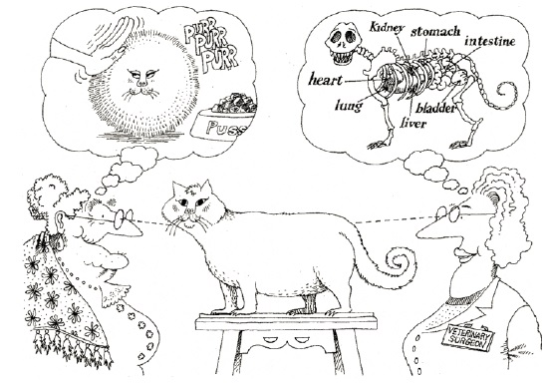
抽象

Slide 8
封装
封装（Encapsulation）
封装和抽象是互补的概念，抽象关注的是对象的外部行为，而封装关注的是实现方式
封装通常采用信息隐藏来实现，即接口对外公开，而数据结构、算法等实现细节则被隐藏

Slide 9
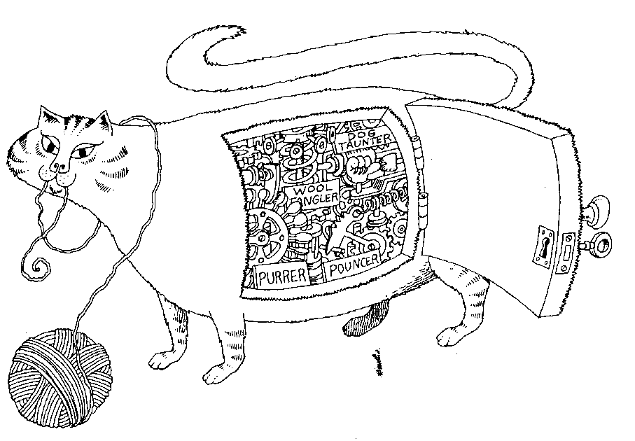
封装

Slide 10






封装
封装的优点：内部实现的变化不会影响外部行为
例如：电视机的使用

Slide 11
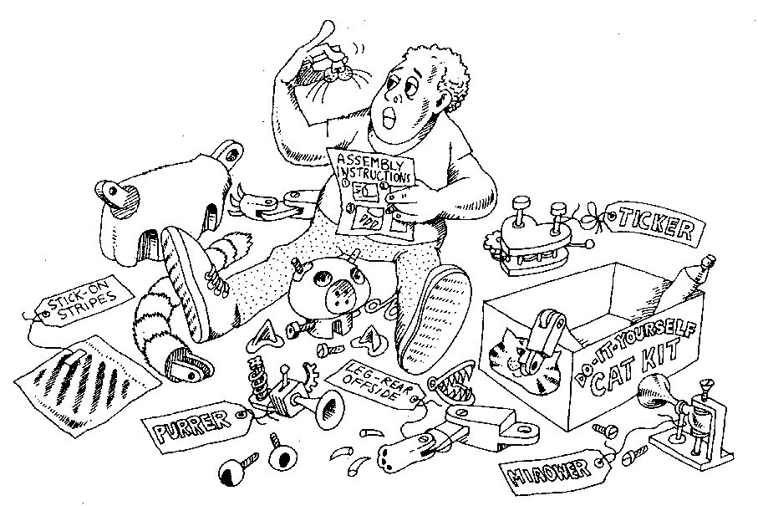
模块化

Slide 12
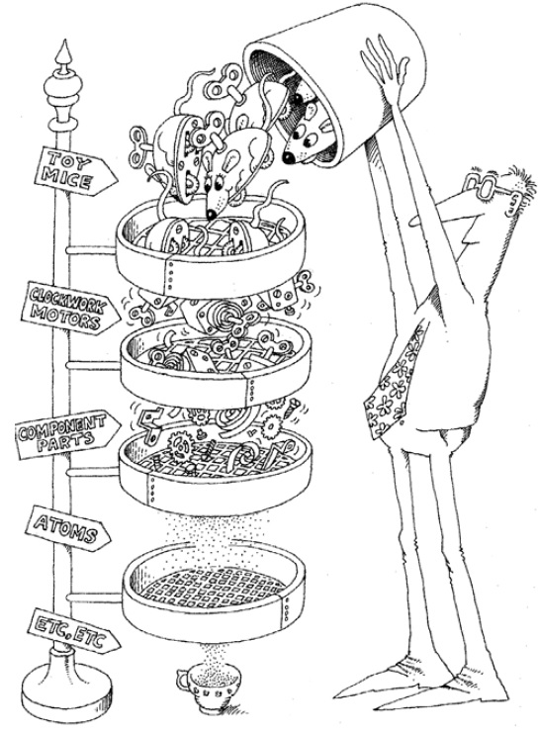
层次结构

Slide 13
教学内容
1
面向对象方法概述
类和对象
2
3
访问控制与方法重载
4
继承和多态
类的组织
5

Slide 14
软件系统是什么？
在OOP中，何为软件系统？
一个程序就是一组相互交互的对象
对象之间相互合作以完成任务
对象之间通过发送“消息”来交流

Slide 15


1、对象（Object）
什么是对象
在认知心理学中，对象是指可触摸、可见或思维可理解的东西
软件工程中的定义：对象是一个具有状态、行为和标识的实体。相似对象的结构和行为在它们的共有的类中定义。

Slide 16
状态、行为和标识

Slide 17
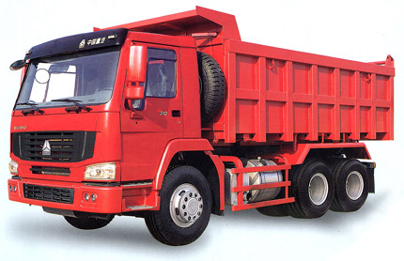
对象
物理实体：
概念实体：
dream
软件实体：

Slide 18
对象的属性
对象的属性：对象所具有的一些特征称为属性，以一个人为例，其姓名、性别、年龄、肤色、居住地等可以作为他的属性。这些属性会有其对应的值
对象的状态：一个对象的状态包括该对象的所有属性及每个属性的值
属性 | 值
姓名 | 喜羊羊
性别 | 男
年龄 | 7
肤色 | 白色
居住地 | 青青草原-羊村
食物 | 青草

Slide 19
对象的行为与操作
对象的行为：对象不是孤立存在的，一个对象可以作用于其他对象，也可被其他对象所作用，从而导致状态的变化。
对象的操作：一个对象（类）对外提供的服务。
喜羊羊
+ Study() + Run() + Play_tricks_on()

Slide 20

对象太多了怎么办？
物以类聚，人以群分

Slide 21








2、类（class）
什么是类？
一组具有类似属性和行为的对象。
羊：
狼：

Slide 22
类与对象
类与对象
类：抽象地定义了该类对象的本质特征（属性和操作），类型定义、模版
对象：类的实例，具有各自的属性值，占用存储空间

Slide 23




类是相似对象的抽象

Slide 24
类的属性
struct General
{
char Name[20]; // 姓名
int Body; // 体力
int Intelligence; // 智力
int Power; // 武力
int Charisma; // 魅力
int Luck; // 运气
};
struct General LiuBei;
struct General GuanYu, ZhangFei;

Slide 25

3、类的定义
如何描述现实世界中的
Baby
宝宝胖乎乎的
宝宝眼睛很大
宝宝长了2颗牙齿

Slide 26

类的描述
Class
Baby
Properties
Name
Sex
Weight
Siblings
# poops so far
Behavior
Eat
Poop
Smile
SayHi

Slide 27
Baby类的定义
public class Baby {
}
成员变量
成员方法（函数）

Slide 28
成员变量
public class Baby {
String name;
double weight;
boolean isMale;
int numPoops;
Baby[] siblings;
}

Slide 29


类的定义与对象的定义
iPod blueprint
state: current song volume battery life
behavior: power on/off change station/song change volume choose random song
creates
iPod #1
state: song = "1,000,000 Miles" volume = 17 battery life = 2.5 hrs
behavior: power on/off change station/song change volume choose random song
iPod #2
state: song = "Letting You" volume = 9 battery life = 3.41 hrs
behavior: power on/off change station/song change volume choose random song
iPod #3
state: song = "Discipline" volume = 24 battery life = 1.8 hrs
behavior: power on/off change station/song change volume choose random song

Slide 30
// 类定义
public class Baby {...}
// 类实例
Baby dawa = new Baby();
某网络名人的征婚标准：
1、必须为北京大学或清华大学硕士毕业生
2、必须为经济学专业毕业
3、必须具备国际视野
4、身高176--183左右，长得越帅越好
5、本人身高146，就读于綦江师范学校获中师文凭

Slide 31
成员变量的初始化
成员变量的初始化
在定义类时即可确定，直接赋值
在创建对象时即可确定，用构造函数
在创建对象后才能确定，用成员函数

Slide 32
构造函数（Constructors）
public class CLASSNAME {
CLASSNAME() {
}
CLASSNAME([ARGUMENTS]) {
}
}

Slide 33
构造函数
构造函数名字＝类的名字
没有返回值类型：不返回任何数据
创建对象时自动调用，初始化成员变量
每个类需要至少一个构造函数，若不写，则默认为：
CLASSNAME() {
}

Slide 34
构造函数的执行过程
类初始化时构造函数的调用顺序
初始化对象的存储空间为零或null
调用父类的构造函数
按顺序分别调用类成员变量和实例成员的初始化

Slide 35
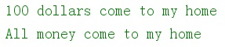
构造函数的执行过程
public class Money {
Dollar d = new Dollar();
public Money() {
System.out.println("All money come to my home");
}
public static void main(String[] args) {
Money m = new Money();
}
}
class Dollar {
int n = 100;
public Dollar() {
System.out.println(n +" dollars come to my home");
}
}

Slide 36
Baby类的构造函数
public class Baby {
String name;
double weight;
boolean isMale;
Baby(String myname, double myweight, boolean male) {
name = myname;
weight = myweight;
isMale = male;
}
}

Slide 37
调用带参数的构造函数
// 创建对象
Baby dawa = new Baby("大力士",20,true);

Slide 38
成员方法（函数）
public class Baby {
int numPoops = 0;
...
void poop() {
numPoops ++;
System.out.println("Dear mother,"+
"I have pooped. Ready the diaper.");
}
}

Slide 39
成员方法(2)
public class Baby {
void sayHi(){
System.out.println(
"Hi, my name is " + name);
}
void eat(double foodWeight) {
weight += foodWeight;
}
}

Slide 40
Baby类
public class Baby {
String name;
double weight;
boolean isMale;
int numPoops = 0;
Baby[] siblings;
Baby(...){...}
void poop() {...}
void sayHi() {...}
void eat(double foodweight){...}
}

Slide 41
4、类的使用
// 类定义
public class Baby {...}
// 类实例
Baby dawa = new Baby("大力士",20,true);
Baby erwa = new Baby("千里眼",16,true);
Baby sanwa = new Baby("钢筋铁骨",18,true);
Baby siwa = new Baby("火神",16,true);

Slide 42
访问成员变量
Object.FIELD_NAME
System.out.println(dawa.name);
System.out.println(erwa.weight);
System.out.println(sanwa.numPoops);

Slide 43
调用成员方法
Object.METHOD_DNAME([参数])
dawa.sayHi();
erwa.eat(1);
sanwa.poop();

Slide 44

类的定义与使用

Slide 45
访问成员变量和方法
class Person {
String name;
int age;
String height,weight;
void say(String s) {
System.out.println(s);
}
}
public class Test {
public static void main(String[] args) {
Person zhubajie = new Person();
zhubajie.name = "猪八戒";
zhubajie.age = 800;
zhubajie.height = "天一样高";
zhubajie.weight = "地一样重";
zhubajie.say("师傅，咱们别去西天了，改去月宫吧");
}
}

Slide 46
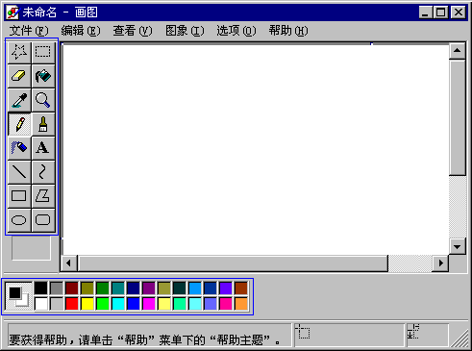
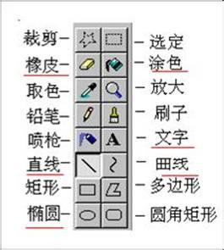
另一个问题

Slide 47
类的定义
Point
int x, y;
Point(); SetPosition(); GetPosition(); SetX(); ……
Line
Point start; Point end;
Line(); DrawLine(); GetLength(); ……
Rectangle
Point p; int width; int height;
Rectangle(); DrawRectangle(); Area(); ……
Circle
Point center; int radius;
Circle(); DrawCircle(); Area(); ……

Slide 48
5、成员方法（函数）
函数定义的一般形式：
<返回值类型> <函数名> (<参数列表>)
{
<语句块>
}
函数调用的一般形式：
函数名 (参数1，参数2，…，参数n)；

Slide 49
成员函数定义举例
int WhoWin(char child1, char child2)
{
int result = 0;
if(child1 == child2) result = 0;
else if(child1 == 'S' && child2 == 'J')
result = 1;
else if(child1 == 'S' && child2 == 'B')
result = -1;
else if(child1 == 'J' && child2 == 'B')
result = 1;
....
return(result);
}
函数无返回值时能否用return语句？

Slide 50
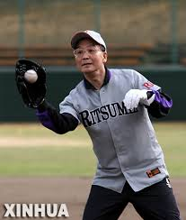

实参与形参
实参：在调用一个函数时，所指定的参数称为“实际参数”，可以是常量、变量或表达式；
形参：在定义一个函数时，所指定的参数称为“形式参数”，必须是一个变量。
个数？
方向？
实参
形参
调用者
函数
接收变量
返回值

Slide 51
实参与形参举例
public class Test (){
public static void main(String[] args) {
int salary, nCars, nHouses;
salary = 6000;
nCars = 0;
nHouses = 0;
DayDreaming(salary, nCars, nHouses);
System.out.println(salary+" "+nCars+" "+nHouses);
}
static void DayDreaming(int salary, int cars,
int houses)
{
salary = salary * 3;
cars += 2;
houses ++;
}
如何美梦成真？

Slide 52
变量的作用范围
局部变量：在一个函数内部定义的变量
局部变量只在本函数范围内有效，准确说是在定义它们的块（{}）内有效；
在不同函数中可使用相同名字的局部变量；
形参也是局部变量，也只能在本函数中使用
在一个类的成员函数中可以访问哪些变量？

Slide 53
6、引用类型
基本数据类型
int, long, double, boolean, char, short, byte, float
数据值直接存放在变量中
数组和对象？
String, int[], Baby, ...

Slide 54
结构体的存储
x
struct student
{
char ID[7];
char name[20];
char gender;
int age;
char phone[9];
char addr[30];
}x;
ID
name
gender
age
phone
addr
sizeof(x) = ?
72

Slide 55
对象的存储
对象太大，不能存放在一个变量中
存放在其他地方
变量中存放一个地址指向该对象
Baby dawa = new Baby("大力士",20,true);
"大力士"
20
true
数组？
dawa
引用

Slide 56
引用不等于对象
引用可以脱离对象而单独存在
Baby dawa;
System.out.println(dawa.name);
dawa.SayHi();
null
dawa

Slide 57
引用与对象
可以对引用进行“==”比较运算
Baby wukong1 = new Baby("孙悟空",20,true);
Baby wukong2 = new Baby("孙悟空",20,true);
请问：wukong1 == wukong2？
NO!

Slide 58
引用与对象(2)
Baby wukong1 = new Baby("孙悟空",20,true);
Baby wukong2 = new Baby("孙悟空",20,true);
wukong1
wukong2
"孙悟空"
20
true
"孙悟空"
20
true

Slide 59
引用与对象(3)
Baby wukong1 = new Baby("孙悟空",20,true);
Baby wukong2 = new Baby("孙悟空",20,true);
wukong1 = wukong2;
wukong1
wukong2
"孙悟空"
20
true
"孙悟空"
20
true

Slide 60
引用作为函数参数
public class Test (){
public static void main(String[] args) {
double[] salary = {6000};
int[] nCarsHouses = {0,0};
DayDreaming(salary, nCarsHouses);
System.out.println(salary[0]+ " " + nCarsHouses[0]
+ " " + nCarsHouses[1]);
}
static void DayDreaming(double[] salary,
int[] nCarsHouses)
{
salary[0] = salary[0] * 3;
nCarsHouses[0] += 2;
nCarsHouses[1] ++;
}

Slide 61
引用作为函数参数(2)
public class Reference {
public void plus(int i){
i++;
}
public void plus(Counter c){
c.i++;
}
public void create(Counter c){
c = new Counter();
c.i++;
}
public static void main(String[] args) {
int i = 0;
Reference r = new Reference();
Counter c1 = new Counter();
Counter c2 = new Counter();
r.plus(i);
System.out.println(i);
r.plus(c1);
System.out.println(c1.i);
r.create(c2);
System.out.println(c2.i);
}}
class Counter{
int i=0;
}
0
1
0

Slide 62
7、静态类型（static）
static类型表示“静态”或“全局”的意思，适用于成员变量和方法
意味着这些成员变量和方法
是类一级的定义，独立于该类的任何实例（对象），为所有实例所共享。
可以在任何类实例创建之前访问
类名.静态变量名 类名.静态方法名（参数列表）

Slide 63
static变量
Baby baby;
System.out.println(baby.name);
public class Baby {
static int numBabiesMade = 0;
}
Baby.numBabiesMade = 100;
Baby b1 = new Baby("b1",10,true);
Baby b2 = new Baby("b2",20,true);
b1.numBabiesMade = 1;
b2.numBabiesMade = 2;
b1.numBabiesMade = ?
b2.numBabiesMade = ?

Slide 64
static示例
如何记录被创建的宝宝个数
public class Baby{
int numBabiesMade = 0;
Baby() {
numBabiesMade ++;
}
}
请问：上述方法是否可行？
NO!

Slide 65
static示例(2)
Baby dawa = new Baby("大力士",20,true);
Baby erwa = new Baby("千里眼",16,true);
dawa
erwa
"大力士"
20
true
1
"千里眼"
16
true
1

Slide 66
修改为static类型后
Baby dawa = new Baby("大力士",20,true);
Baby erwa = new Baby("千里眼",16,true);
2
numBabiesMade
dawa
erwa
"大力士"
20
true
"千里眼"
16
true

Slide 67
另一个例子
public class Counter {
int myCount = 0;
static int ourCount = 0;
void increment(){
myCount ++;
ourCount ++;
}
public static void main(String[] args) {
Counter counter1 = new Counter();
Counter counter2 = new Counter();
counter1.increment();
counter1.increment();
counter2.increment();
}
}
ourCount = ?
myCount = ?

Slide 68
另一个例子(2)
Counter 类
counter1
counter2
ourCount =0
1
2
3
myCount=0
myCount=0
1
2
1
Counter counter1 = new Counter();
Counter counter2 = new Counter();
counter1.increment();
counter1.increment();
counter2.increment();

Slide 69
static方法
非静态方法可以访问静态方法和变量，而反过来则不行，why？
public class Baby{
String name = "abc";
static void whoami() {
System.out.println(name);
}
}

Slide 70
main
为什么main方法是static？
public static void main(...){
}

Slide 71
教学内容
1
面向对象方法概述
类和对象
2
3
访问控制与方法重载
4
继承和多态
类的组织
5

Slide 72
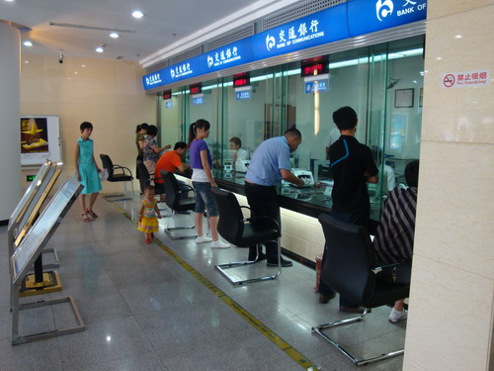
1、访问控制

Slide 73
类的接口与实现
抽象与封装
将类的本质行为和它的具体实现分开
外部观点：类的对外接口
内部观点：类的具体实现
public: 所有对象均可访问（的成员变量和方法）
protected: 类本身及其子类、同一个包可以访问
未指定(默认): 只有类本身及同一个包可以访问
private: 只有类本身可以访问

Slide 74
访问控制列表
Modifier | Same Class | Same Package | Subclass | Universe
public | Yes | Yes | Yes | Yes
protected | Yes | Yes | Yes
default | Yes | Yes
private | Yes

Slide 75
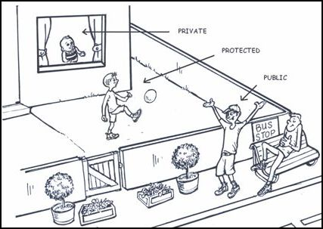
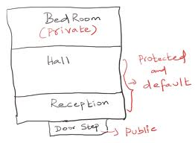

Slide 76
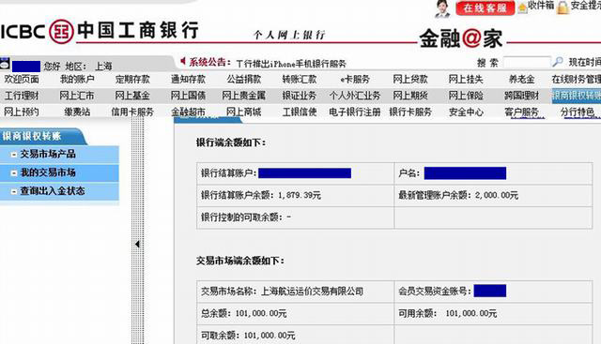
银行账户

Slide 77
BankAccount类
public class BankAccount{
String number; //帐号
double balance; //余额
String password; //密码
......
}

Slide 78
BadGuy类
public class BadGuy{
public static void main(String[] args) {
BankAccount account = new BankAccount();
account.balance = 1000000;
System.out.println("passwaord is: " +
account.password);
}
}

Slide 79
BankAccount类
public class BankAccount{
private String number; //帐号
private double balance; //余额
private String password; //密码
public void deposit(double money){
balance += money;
}
public void withdraw(double money){
balance -= money;
}
public void resetPassword(String pwd){
password = pwd;
}
}

Slide 80
BadGuy类
public class BadGuy{
public static void main(String[] args) {
BankAccount account = new BankAccount();
account.balance = 1000000;
System.out.println("passwaord is: " +
account.password);
}
}
account.deposit(1000000);
String pwd = "abc123";
account.resetPassword(pwd);

Slide 81
抽象与封装
访问控制的另一个目的：抽象与封装。

Slide 82
TV类
public class TV{
// private members，内部实现
......
// public methods，对外接口
public void PowerOn() {...}
public void PowerOff() {...}
public void changeChannel(int channel){...}
public void increaseChannel(){...}
public void decreaseChannel(){...}
public void increaseVolume(){...}
public void decreaseVolume(){...}
......
}

Slide 83

2、方法重载(overload)

Slide 84





安装插座

Slide 85





解决方案？

Slide 86
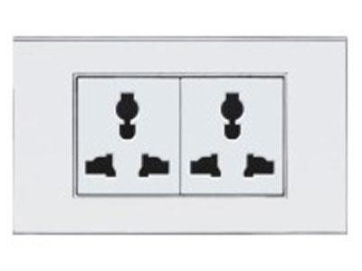
解决方案！

Slide 87
其他类型转换为字符串
C语言的实现方法：
//把一个整数value转换为字符串string
char *itoa( int value, char *string,int radix);
//把一个实数value转换为字符串
char *fcvt(double value, int ndigit,
int *decpt, int *sign);
//把一个无符号长整型数value转换为任意进制的字符串
char *ultoa(unsigned long value, char *string,
int radix);

Slide 88
Java语言的实现方法
String.valueOf(boolean b) : 将 boolean 变量 b 转换成字符串。
String.valueOf(char c) : 将 char 变量 c 转换成字符串。
String.valueOf(char[] data) : 将 char 数组 data 转换成字符串
String.valueOf(double d) : 将 double 变量 d 转换成字符串。
String.valueOf(float f) : 将 float 变量 f 转换成字符串。
String.valueOf(int i) : 将 int 变量 i 转换成字符串。
String.valueOf(long l) : 将 long 变量 l 转换成字符串。

Slide 89
小狗阿黄
public class Dog {
public void bark() {
System.out.println("汪汪汪!");
}
public void bark(boolean injured) {
if(injured) {
System.out.println("呜咽...");
}
}

Slide 90
小狗阿黄(2)
public void bark(int mood){
if(mood == 0) // normal
System.out.println("汪汪汪！");
else if(mood == 1) //happy
System.out.println("旺！旺旺！");
else if(mood == 2) //sad
System.out.println("呜－呜");
}
public static void main(String[] args){
Dog ahuang = new Dog();
ahuang.bark();
ahuang.bark(true);
ahuang.bark(1);
}
}

Slide 91
重载的条件(1)
成员方法重名，但参数个数不同，或者参数的类型不同，或者顺序不同
情形1：参数个数不同
public class Calculation{
void sum(int a,int b) {System.out.println(a+b);}
void sum(int a,int b,int c){System.out.println(a+b+c);}
public static void main(String args[]){
Calculation obj = new Calculation();
obj.sum(10, 10, 10);
obj.sum(20, 20);
}
}

Slide 92
重载的条件(2)
情形2：参数的数据类型不同
public class Calculation2{
void sum(int a,int b) {System.out.println(a+b);}
void sum(double a, double b){System.out.println(a+b);}
public static void main(String args[]){
Calculation2 obj = new Calculation2();
obj.sum(10.5, 10.5);
obj.sum(20, 20);
}
}

Slide 93
重载的条件(3)
情形3：参数的数据类型的顺序不同
public class Calculation3{
void sum(int a, double b){System.out.println(a+b);}
void sum(double b, int a){System.out.println(a+b);}
public static void main(String args[]){
Calculation3 obj = new Calculation3();
obj.sum(10, 10.5);
obj.sum(20.5, 20);
}
}

Slide 94


重载的条件(4)
若参数个数相同、各个参数的数据类型和顺序也相同，但变量名不同？
int move(String snake);
int move(String turtle);

Slide 95
构造函数的重载
public final class String{
public String();
public String(String original);
public String(char value[]);
public String(char value[], int offset, int count);
public String(int[] codePoints, int offset, int count);
public String(byte ascii[], int hibyte);
......
}

Slide 96
3、存储管理
思考：
当一个Java程序在运行时，其数据是
存放在哪儿？
寄存器、栈、堆、静态数据区

Slide 97
栈（stack）
只允许在一端插入和删除。允许插入和删除的一端称为栈顶 (top)，另一端称为栈底 (bottom)
特点：后进先出(LIFO)
栈的主要操作
进栈 Push
出栈 Pop
top
a₃
top
a₂
top
a₁
top
bottom

Slide 98
栈（stack）
栈的用途
用于暂存功能，在程序运行时保存运行上下文信息
在函数调用发生时，保存被调用函数的局部变量和形参

Slide 99


栈的暂存功能
栈在哪里？
平时编程时为何没这么做？

Slide 100
函数调用时的栈
int Times2(int value);
void main ( )
{
int number;
printf(“请输入一个整数：”);
scanf(“%d”, &number);
printf(“该数的两倍是：%d”, Times2(number));
}
int Times2(int value)
{
return(2 * value);
}
main
number
3

Slide 101
函数调用时的栈
int Times2(int value); void main ( ) { int number; printf(“请输入一个整数：”); scanf(“%d”, &number); printf(“该数的两倍是：%d”, Times2(number)); }
int Times2(int value) { return(2 * value); }
Times2也得到一个栈帧, 它的参数看成局部变量
main
Times2
number
value
3

Slide 102
堆 (Heap )
内存中的一块空间，用于动态分配；
在C语言中，通过malloc来申请动态内存空间，通过free来释放；
使用不当可能导致内存泄漏。
char *p;
while(1) {
p = malloc(1024*1024); //free
if(p == NULL) break;
}

Slide 103
分析数据存储
public class Counter {
int myCount = 0;
static int ourCount = 0;
void increment(){
myCount ++;
ourCount ++;
}
public static void main(String[] args) {
Counter counter1 = new Counter();
Counter counter2 = new Counter();
counter1.increment();
counter1.increment();
counter2.increment();
}
}
内存泄露？

Slide 104
存储管理小结
形参和局部变量（包括引用类型和基本数据类型）存放在栈中，系统自动分配和释放
所有的Java对象（即new创建的对象）都存放在堆中，用户申请，运行时创建，系统自动释放
static类变量存放在静态数据区
Java有一个gc(garbage collector)，对于所有失联的对象，回收其空间。

Slide 105
‘this’关键词
class Banana {
void f(int i) {
/* ... */
}
}
Banana a = new Banana();
Banana b = new Banana();
a.f(1);
b.f(2);
f函数知道谁在调用自己吗？

Slide 106
‘this’关键词
编译器会偷偷塞进一个参数！
Banana.f(a, 1);
Banana.f(b, 2);
在此情形下，在成员方法内部，若想得到当前对象的引用，可以使用this（当前对象）。
class Banana {
double price;
void setPrice(int val) {
this.price = val;
}
}

Slide 107
方法中的servings被修改
public class Baby2 {
int servings;
void feed(int servings) {
servings += servings;
}
void poop() {
System.out.println("All better!");
servings = 0;
}
}

Slide 108
对象中的servings被修改
public class Baby {
int servings;
void feed(int servings) {
this.servings += servings;
}
void poop() {
System.out.println("All better!");
servings = 0;
}
}

Slide 109
教学内容
1
面向对象方法概述
类和对象
2
3
访问控制与方法重载
4
继承和多态
类的组织
5

Slide 110


Slide 111
小明小学毕业了，明天要参加毕业典礼。为了让小明精精神神地参加典礼，给他儿时的记忆留下美好的一刻，爸爸为小明买了一条裤子。吃晚饭的时候，小明拿出裤子穿了一下，裤腿长了足足两寸，在饭桌上吃饭的妈妈、姐姐、奶奶听到裤子长了两寸，都没有反应，饭后大家都去忙自己的事情了。
妈妈睡得晚，临睡前想起儿子的裤子长了两寸，于是拿出裤子剪好后又整整齐齐地放回原处。
半夜里，姐姐一觉醒来，猛然想到弟弟明天一早要穿裤子，而裤子又长了两寸，平时对弟弟很疼爱的姐姐披衣起床，把裤腿剪掉两寸后又再入睡。
奶奶一大早起来给小明做早饭，她也想到了孙子的裤子，趁饭未做好时，又拿出裤子剪掉了两寸。
最后，小明只好穿着短了四寸的裤子去参加毕业典礼了。

Slide 112
1、继承关系
类与类之间的关系
泛化（Generalization）：“is a”关系，继承关系，一般类/特殊类，父类/子类，基类/派生类
聚合（Aggregation）：“part of”关系，整体/部分
关联（association）：类与类之间存在某种语义关联

Slide 113


继承关系？
类与类之间的关系，而非对象

Slide 114
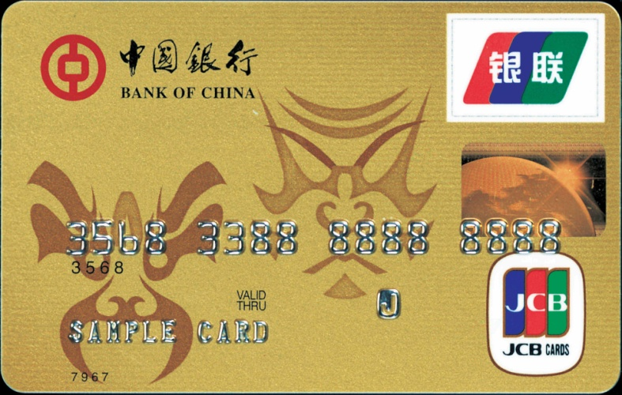
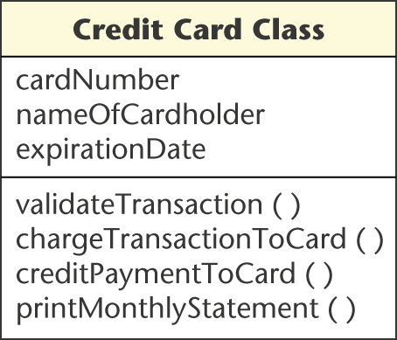
Why继承关系？
便于软件重用。例如：某电子商务公司允许客户使用信用卡网上购物

Slide 115
Why继承关系(2)
若系统升级，允许借记卡
信用卡与借记卡有许多共同的属性，如cardNumber, nameOfCardholder, expirationDate
主要区别在于：信用卡有信用额度，而借记卡有卡余额

Slide 116
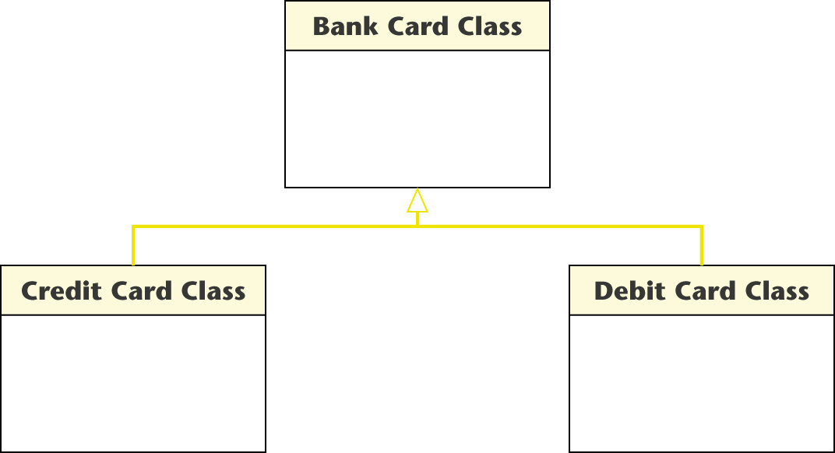
Why继承关系(3)
继承部分
新增部分
继承部分
新增部分

Slide 117
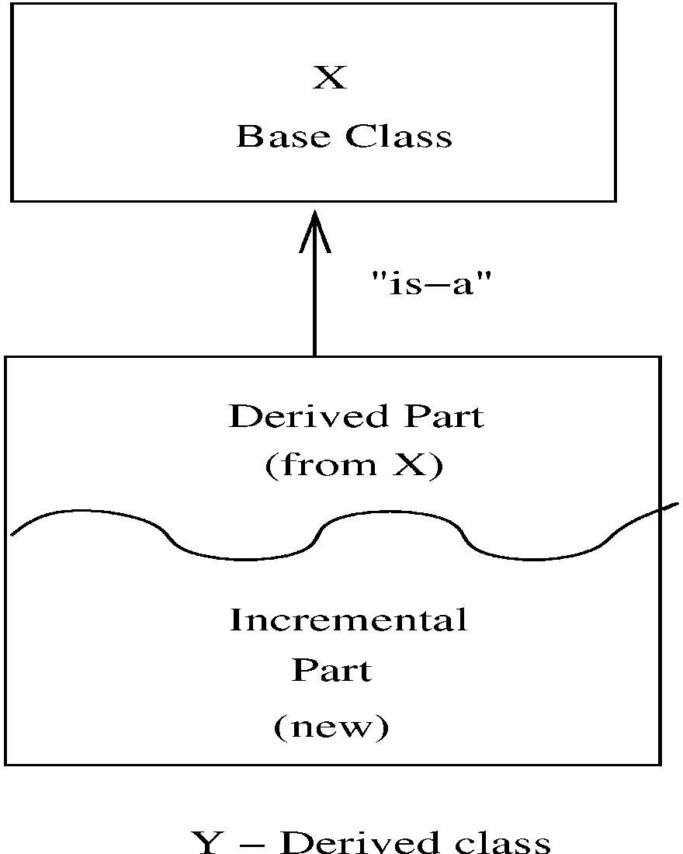
继承关系
Y继承了X的属性和操作
Y只需定义新增的属性和操作
Y的对象同时也是X的对象

Slide 118
层次结构
类的层次结构
不同程度的抽象可得到不同层次的类
生物
较多地忽略事物之间的差别得到较一般的类
较多地注意事物之间的差别得到较特殊的类
植物
动物
微生物
人
羊
狼

Slide 119

一个继承关系的例子

Slide 120
Dude类
public class Dude {
public String name;
public int hp = 100; // 血量
public int mp = 0; // 魔力值
public void sayName() {
System.out.println(name);
}
public void punchFace(Dude target) {
target.hp -= 10;
}
}

Slide 121
Wizard类
public class Wizard {
// A Wizard does and has
// everything a Dude does and
// has!
// Copy and paste Dude’s stuff?
}

Slide 122
Wizard类
public class Wizard {
public String name;
public int hp = 100; // 血量
public int mp = 0; // 魔力值
public void sayName() {
System.out.println(name);
}
public void punchFace(Dude target) {
target.hp -= 10;
}
......
}

Slide 123
利用继承关系!
Wizard是Dude的一个子类
public class Wizard extends Dude {
}

Slide 124
利用继承关系!
Wizard可使用Dude中的一切非私有变量 wizard1.hp += 1;
Wizard可调用Dude中的一切非私有函数 wizard1.punchFace(dude1);
你可以像使用Dude那样使用Wizard dude1.punchFace(wizard1);

Slide 125
完善Wizard类
public class Wizard extends Dude {
String[] spells;
public void cast(String spell){
// cool stuff here
...
mp -= 10;
}
}

Slide 126
继承再继承
public class GrandWizard extends Wizard {
public void sayName(){
System.out.println("Grand wizard" + name);
}
}
grandWizard1.name = "Flash";
grandWizard1.sayName();
Grand wizard Flash

Slide 127
Java如何实现？
Java看到如下语句时会如何做？ grandWizard1.punchFace(dudel1);
在GrandWizard类中寻找punchFace()；
没有找到！grandWizard有父类吗？
在Wizard类中查找punchFace()；
没有找到！Wizard有父类吗？
在Dude类中查找punchFace()；
找到了！调用punchFace()；
减少dude1的hp值

Slide 128
举例(1)
class Parent {
public int a = 10;
private int b = 20;
protected int c = 30;
public int getB() { return b; }
}
class Child extends Parent {
}
public class Test {
public static void main(String[] args) {
Child child = new Child();
System.out.println(child.a); //允许
System.out.println(child.b); //不允许
System.out.println(child.getB()); //允许
System.out.println(child.c); //允许
}
}

Slide 129
举例(2)
class Parent {
}
class Child extends Parent {
public String name;
public void setName(String s) {
name = s;
}
}
public class TestParent{
public static void main(String[] args) {
Parent a = new Child();
a.setName("悟空");
System.out.println(a.name);
}
}

Slide 130
2、子类对象的存储
在创建一个子类对象后
一方面，该子类对象本身是一个独立、完整的对象
另一方面，在该对象内部，又包含了一个父类子对象（subobject）
该子对象与正常创建的父类对象相同

Slide 131
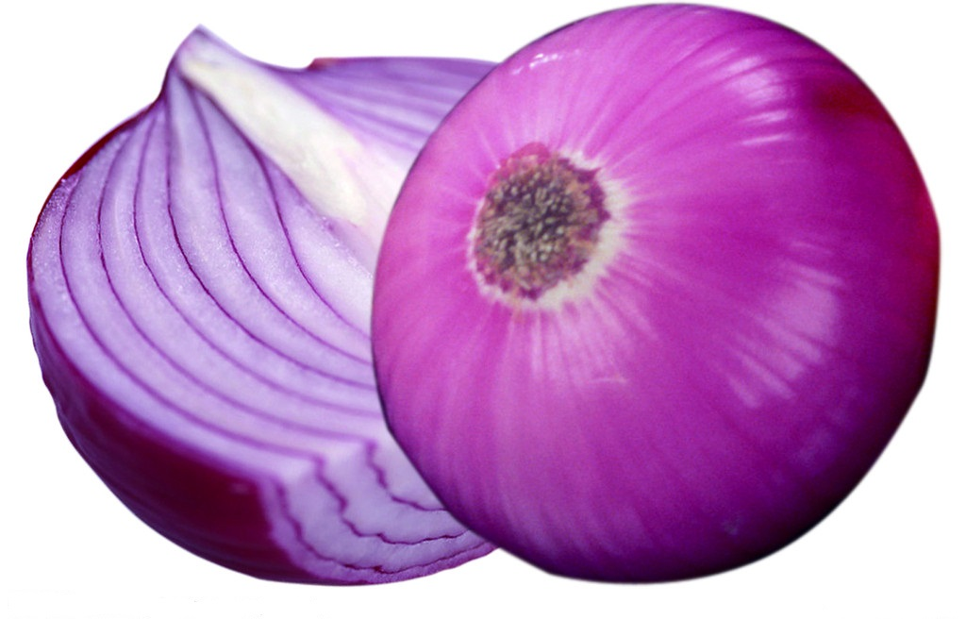
子类对象中的父类子对象

Slide 132

子类对象中的父类子对象
如何
实现？
Iron man

Slide 133
具体实现
起始
地址
Grand成员变量
Parent成员变量
Child成员变量
Grand
对象
Parent
对象
Child
对象

Slide 134
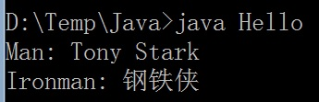
示例
class Man {
String name;
}
class IronMan extends Man {
String nickname;
void print() {
System.out.println("Man: " + name);
System.out.println("Ironman: " + nickname);
}
}
IronMan im = new IronMan();
im.nickname = "钢铁侠";
Man m = im;
m.name = "Tony Stark";
im.print();
m.nickname = "钢铁侠";
m.print();

Slide 135
3、构造函数
父类和子类的构造函数
若构造函数无参数，在创建子类对象时，Java会自动先调用父类的构造函数
若构造函数有参数，在子类中须用super主动调用父类的构造函数，并给出参数

Slide 136
构造函数无参数
class CPU8086 {
CPU8086() {
System.out.println("8086 constructor");
}
}
class CPU286 extends CPU8086 {
CPU286() {
System.out.println("286 constructor");
}
}

Slide 137
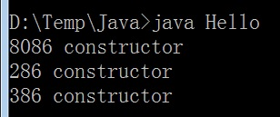
构造函数无参数(2)
class CPU386 extends CPU286 {
CPU386() {
System.out.println("386 constructor");
}
}
public class CPU{
public static void main(String[] args){
CPU386 cpu = new CPU386();
}
}

Slide 138
构造函数有参数
class CPU8086 {
CPU8086(int i) {
System.out.println("8086 constructor");
}
}
class CPU286 extends CPU8086 {
CPU286(int i) {
super(i); //必须是第1条语句
System.out.println("286 constructor");
}
}
super的用法
super()
super.member

Slide 139
构造函数有参数(2)
class CPU386 extends CPU286 {
CPU386() {
super(5);
System.out.println("386 constructor");
}
}
public class CPU2{
public static void main(String[] args){
CPU386 cpu = new CPU386();
}
}

Slide 140
4、类的继承举例
律师事务所
公司有一些公共的规章制度，包括每周工作时间（40小时）、假期长度（10天）、年薪（40000）等
公司有不同类型的员工，每一类员工有一些特定的规章制度，或是对公共的规章制度的修正

Slide 141
公司员工
律师：负责打官司，额外5天休假
市场销售：做广告宣传，年薪比普通员工高10000
秘书：负责文字记录
法律秘书：除普通秘书工作外，还负责撰写法律文书，年薪高5000
定义几个类？类之间关系如何？

Slide 142
类的层次结构
Employee
Lawyer
Secretary
Marketer
LegalSecretary

Slide 143
Employee类
public class Employee {
public int getHours() {
return 40; // works 40 hours / week
}
public double getSalary() {
return 40000.0; // $40,000.00 / year
}
public int getVacationDays() {
return 10; // 2 weeks' paid vacation
}
public String getVacationForm() {
return "yellow"; // use the yellow form
}
}

Slide 144
Secretary和Lawyer类
public class Secretary extends Employee {
public void takeDictation() {
System.out.println("Writing that down!");
}
}
public class Lawyer extends Employee {
public String getVacationForm() {
return "pink";
}
public void sue() {
System.out.println("I'll see you in court!");
}
public int getVacationDays() {
return
}
}
super.getVacationDays() + 5;

Slide 145
LegalSecretary类
public class LegalSecretary extends Secretary {
public double getSalary() {
double baseSalary = super.getSalary();
return baseSalary + 5000;
}
public void fileLegalBriefs() {
System.out.println("Filing your briefs!");
}
}

Slide 146
5、多态
多态(Polymorphism)
一个引用变量根据它所指向的对象类型来改变其行为的能力
这允许不同子类的多个对象可被视为同一个父类的对象，却又能根据各个对象所属的子类自动地选择合适的方法去执行

Slide 147
重写(overriding)
class Foo {
void method() {
...do something...
}
}
class Bar extends Foo {
void method() {
...do something else...
}
}

Slide 148
Why多态?
class Animal {
public void sound() {
System.out.println("Sound for an animal");
}
}
class Dog extends Animal {
public void sound() { // Overriding
System.out.println("汪汪");
}
}
class Cat extends Animal {
public void sound() { // Overriding
System.out.println("喵喵");
}
}

Slide 149
Why多态?
class Duck extends Animal {
public void sound() {
System.out.println("呱呱");
}
}
public class MainClass {
public static void main(String[] args) {
Dog dog = new Dog();
Cat cat = new Cat();
Duck duck = new Duck();
dog.sound();
cat.sound();
duck.sound();
}
}
如果想对所有的
Animal对象进行
批量或参数化处理？

Slide 150
Why多态?
<Type>[] theAnimals = new <Type>[3];
// 初始化theAnimals数组
for(int i = 0; i < 3; i++) {
theAnimals[i].sound();
}
MakeSound(dog);
MakeSound(cat);
MakeSound(duck);

Slide 151
重载法?
public void MakeSound(Dog dog) {
dog.sound();
}
public void MakeSound(Cat cat) {
cat.sound();
}
public void MakeSound(Duck duck) {
duck.sound();
}

Slide 152
Why多态?
需要这样一种机制：合而不同。即在
编写代码时将各种子类对象按照相同
类型来处理，以简化代码；而在运行
时，分别绑定到各自不同的实现函数。

Slide 153
数组化
Animal[] theAnimals = new Animal[3];
theAnimals[0] = new Dog(); //upcasting
theAnimals[1] = new Cat();
theAnimals[2] = new Duck();
for(int i = 0; i < 3; i++) {
theAnimals[i].sound(); //哪个sound?
}

Slide 154
参数化
public static void MakeSound(Animal a){
a.sound();
}
Dog dog = new Dog();
Cat cat = new Cat();
Duck duck = new Duck();
MakeSound(dog); //upcasting
MakeSound(cat); //猫的sound()
MakeSound(duck); //鸭子的sound()
编译器如何知道
是哪种子类对象？

Slide 155
6、方法调用绑定
绑定（binding）：把一个方法调用与相应的方法体关联起来
静态绑定
在程序运行之前由编译器或链接器完成
动态绑定
在程序运行时完成，基于对象的类型
C语言何种类型？

Slide 156
Java中的绑定方式
Java中的所有方法绑定都是动态绑定，除非该方法被声明为final。
在编译阶段，编译器仍不知道对象的类型，但在程序运行阶段，方法调用机制能够确定对象的类型，并调用正确的方法体。
在具体实现上，一般会在对象中设置一些类型信息。

Slide 157
多态例子之一
class Human{
public vod eat() {
System.out.println("Human is eating");
}
public void walk() {
System.out.println("Human is walking");
}
}
public class Boy extends Human{
public void eat(){
System.out.println("Boy is eating");
}
public void play(){
System.out.println("Boy is playing");
}
public static void main(String[] args) {
Human obj = new Boy();
obj.eat();
obj.walk();
}
}
Upcasting+重写
子类对象、子类引用
子类对象、父类引用
父类对象、父类引用
Boy is eating
Human is walking
obj.play();

Slide 158
多态例子之二(1)
public class Foo {
public void method1() {
System.out.println("foo 1");
}
public void method2() {
System.out.println("foo 2");
}
public String toString() {
return "foo";
}
}
public class Bar extends Foo {
public void method2() {
System.out.println("bar 2");
}
}

Slide 159
多态例子之二(2)
public class Baz extends Foo {
public void method1() {
System.out.println("baz 1");
}
public String toString() {
return "baz";
}
}
public class Mumble extends Baz {
public void method2() {
System.out.println("mumble 2");
}
}

Slide 160
多态例子之二(3)
Foo[] pity = {new Baz(), new Bar(),
new Mumble(), new Foo()};
for (int i = 0; i < pity.length; i++) {
System.out.println(pity[i]);
pity[i].method1();
pity[i].method2();
System.out.println();
}
上述代码的输出结果是？

Slide 161
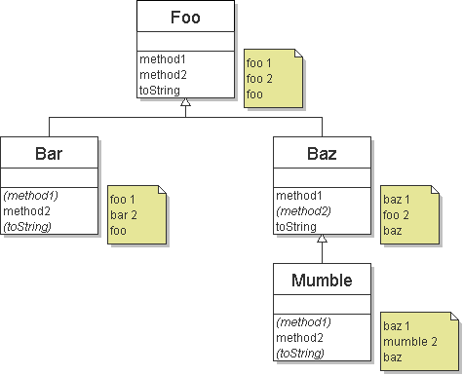
多态例子之二(4)
Foo[] pity = {new Baz(), new Bar(),
new Mumble(), new Foo()};
for (int i = 0; i < pity.length; i++) {
System.out.println(pity[i]);
pity[i].method1();
pity[i].method2();
System.out.println();
}
baz
baz 1
foo 2
foo
foo 1
bar 2
baz
baz 1
mumble 2
foo
foo 1
foo 2

Slide 162
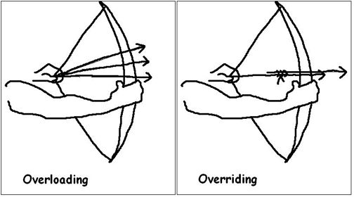
Overriding vs. overloading
重载：同一个类或父子类之中的若干个成员方法，方法名相同，但参数个数不同，或者参数的类型不同，即调用接口不同。
重写：在父类中定义的方法，在子类中重写，方法名相同、参数的个数和类型也相同，即调用接口相同。

Slide 163
输出结果
class Animal {
public void sound() {
for(int i=1;i<=3;i++)System.out.println("咩");
}
}
class Dog extends Animal {
public void sound(int n) {
for(int i=1;i<=n;i++)System.out.println("汪");
}
}
public class MainClass {
public static void main(String[] args) {
Animal a = new Dog();
a.sound();
}
}
a.sound(3)?
Dog d = new Dog();
d.sound()? d.sound(3)?

Slide 164
7、抽象类和抽象方法
class Animal {
public void sound() {
System.out.println("Sound for an animal");
}
}
class Dog extends Animal {
public void sound() { // Overriding
System.out.println("汪汪");
}
}
class Cat extends Animal {
public void sound() { // Overriding
System.out.println("喵喵");
}
}

Slide 165
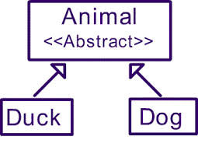
抽象(abstract)
abstract class Animal {
public abstract void sound(); //原型
}

Slide 166
8、接口(interface)
什么是类？
一组具有类似属性和行为的对象。
羊：
狼：

Slide 167



但对象可能是多面的

Slide 168
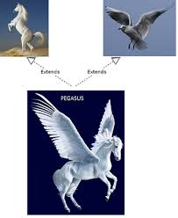
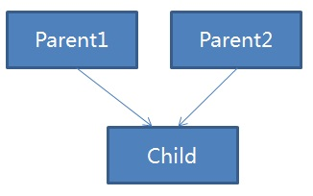
Java不支持多重继承

Slide 169
共性方法
能否把一些常用的共性方法抽取出来，使得即便是两个完全不同的类也能共享？
例如，无论一个人从事何种职业，教师、工程师、官员、工人、农民、企业家，也无论羊或狼，均是为人子女、为人父母。

Slide 170
什么是接口？
接口（interface）主要用来将不同类中的共性方法抽取和封装起来
它只是一个抽象的接口，只有方法的声明，没有具体的实现
纯抽象类，比抽象类还抽象

Slide 171



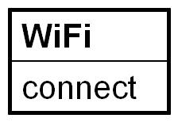

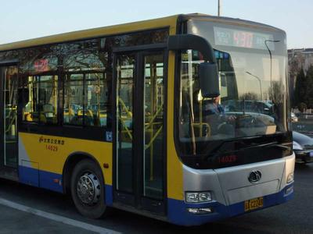
共同点？

Slide 172
接口的声明
关键字interface
public interface Wifi {
public void connect();
public void disconnect();
}
没有构造函数，
通常也没有成员变量
只有函数原型
只能是public
abstract可省略

Slide 173
接口的实现
关键字implements
public class Bus extends Vehicle implements Wifi {
// Bus类的其他成员变量和函数
public void connect() { //connect函数的实现代码;
}
public void disconnect() {
//disconnect函数的代码
}
}
接口函数的实现

Slide 174


实现多个接口
public interface Fighter {
public void fight();
}
public interface Lover {
public void love();
}
public class Hero extends Man implements Fighter, Lover {
// Hero类的其他成员变量和函数
public void love() { // code to love;
}
public void fight() {
// code to fight
}
}

Slide 175
教学内容
1
面向对象方法概述
类和对象
2
3
访问控制与方法重载
4
继承和多态
类的组织
5

Slide 176
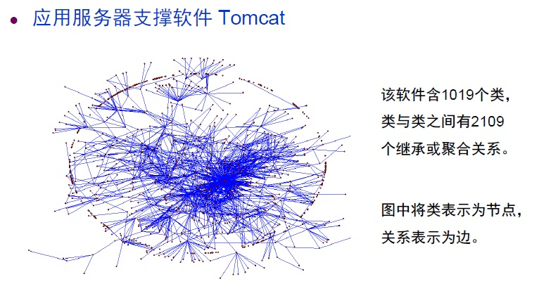
类太多了怎么办？

Slide 177
包(Packages)
用包（Package）将类组织起来
每个类属于一个包
同一个包中的类服务于同一个用途
包即目录
若要使用其他包中类，需要用import引入

Slide 178
1、使用系统包
Java基础类库
Java基础类库(JFC，Java Foundational Class) ，也称应用程序编程接口(API，Application Programming Interface)，分别放在不同的包中
java.lang, java.io, java.math, java.util java.applet, java.awt, java.awt.datatransfer java.awt.event, java.awt.image, java.beans java.net, java.rmi, java.security, java.sql等
import java.util.*;

Slide 179
系统包
包名称 | 包中的类
语言包(java.lang) | Object类、数据类型包裹类（Byte, Integer, Double等）、字符串类（String,StringBuffer）、Math、System、Runtime、Class, ClassLoader
工具包(java.util) | 日期类(Date, Calendar, GregorianCalendar)、集合类(Collection, Set, List, LinkedList, Vector等)、StringTokenizer
文本包(java.text) | Format、DateFormat、SimpleDateFormat
…… | ……

Slide 180
2、自定义包
构造一个模拟的“Java类库”，在工具包(myjava.util)中有Date和Calendar类，在文本包(myjava.text)中有Format类
创建源文件目录
创建各个源文件，标明package和import
编译，创建类文件

Slide 181
下 课 啦 !

